Slide 1




Analysis and Comparison of Neural Network Architectures for Energy Consumption Prediction
TRABAJO FINAL DE MÁSTER
Autor/a: Sebastián Borreguero Fernández
Tutor/a: Manuel Curado Navarro
Jose Francisco Vicent Francés
Máster Universitario en Inteligencia Artificial Universidad de Alicante

Slide 2
Índice
Introducción
Modelos de predicción
Estudio de ablación
Resultados
Conclusiones y líneas futuras
Sebastián Borreguero Fernández TFM –Máster Universitario en Inteligencia Artificial 2

Slide 3
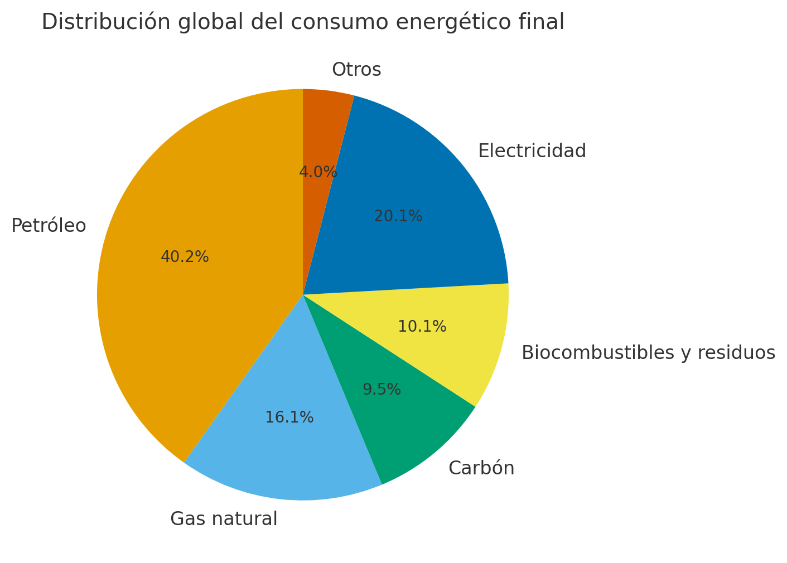
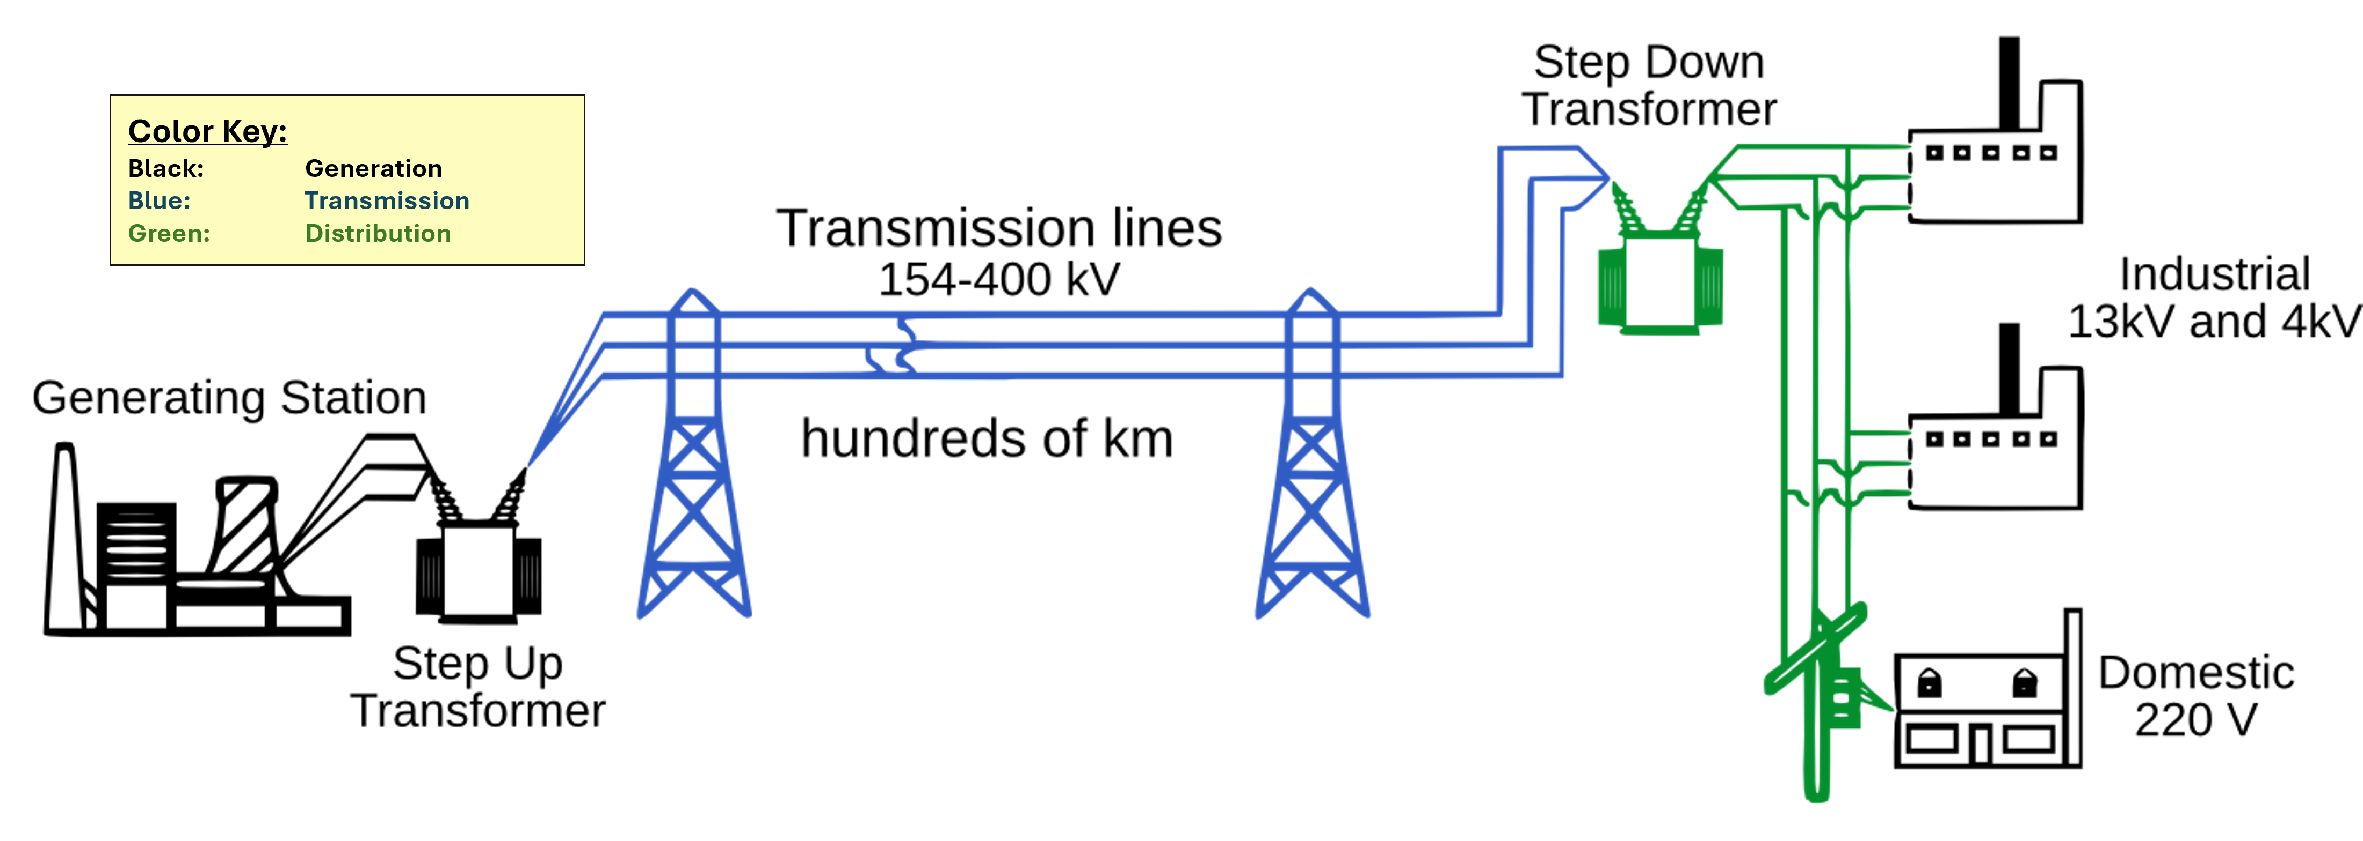
El sistema eléctrico y el consumo de energía
Introducción Modelos Estudio Resultados Conclusiones
Industria
Comercios
Hogares
Otros servicios
Pilar fundamental de las sociedades modernas
Agencia Internacional de la Energía (IEA): Sector eléctrico representa un 20–25% del consumo energético final a nivel mundial.
El sistema eléctrico está compuesto por tres bloques:
Mantener en equilibrio oferta y la demanda de energía en tiempo real
Sebastián Borreguero Fernández TFM –Máster Universitario en Inteligencia Artificial 3
Notes:
Sistema eléctrico: sustenta innumerables procesos industriales, comerciales y domésticos
IEA: Crecimiento urbano, la digitalización, el aumento del confort térmico y el desarrollo del transporte eléctrico han elevado notablemente el consumo energético global.
La generación: transforma diferentes formas de energía en electricidad;
La transmisión: Transporta la energía a largas distancias;
La distribución: Entrega la electricidad a los consumidores finales;
PRINCIPIO ESENCIAL. Implica una gestión precisa, flexible y resiliente de los recursos energéticos.

Slide 4
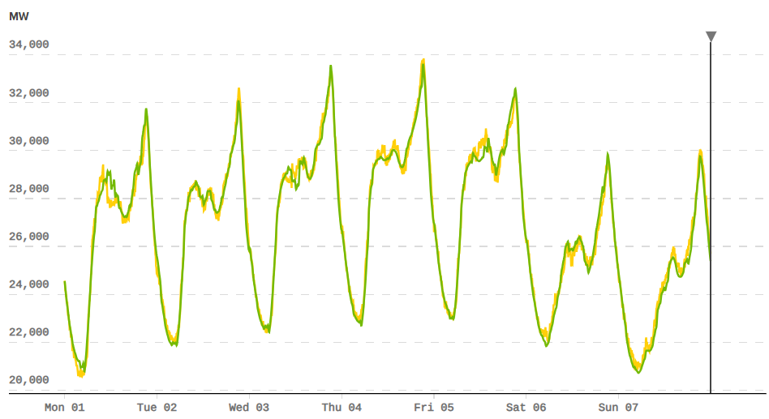
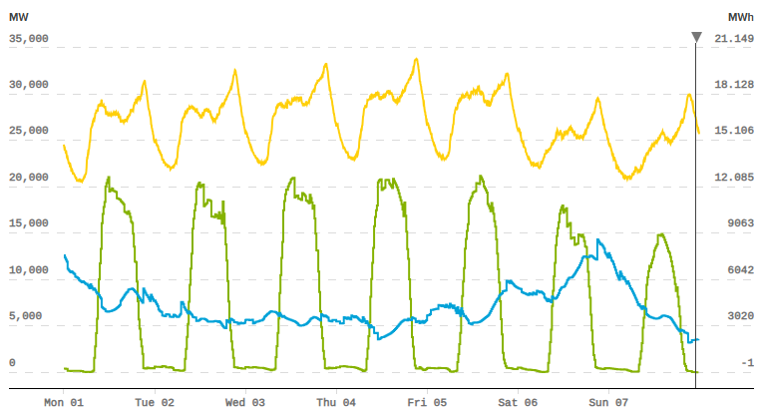
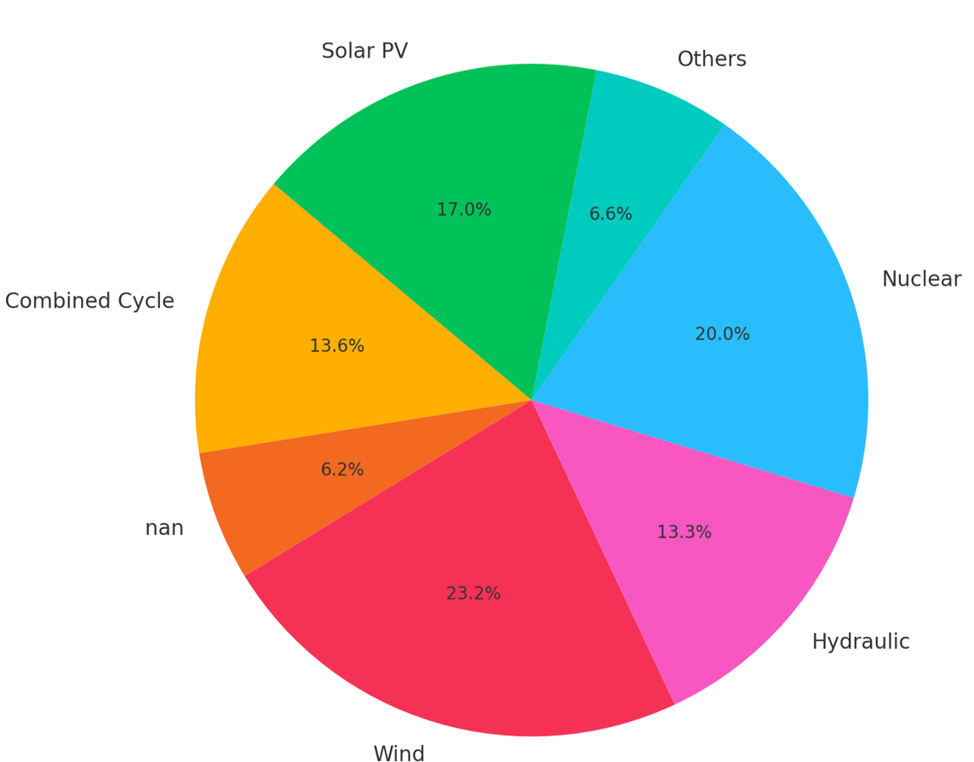
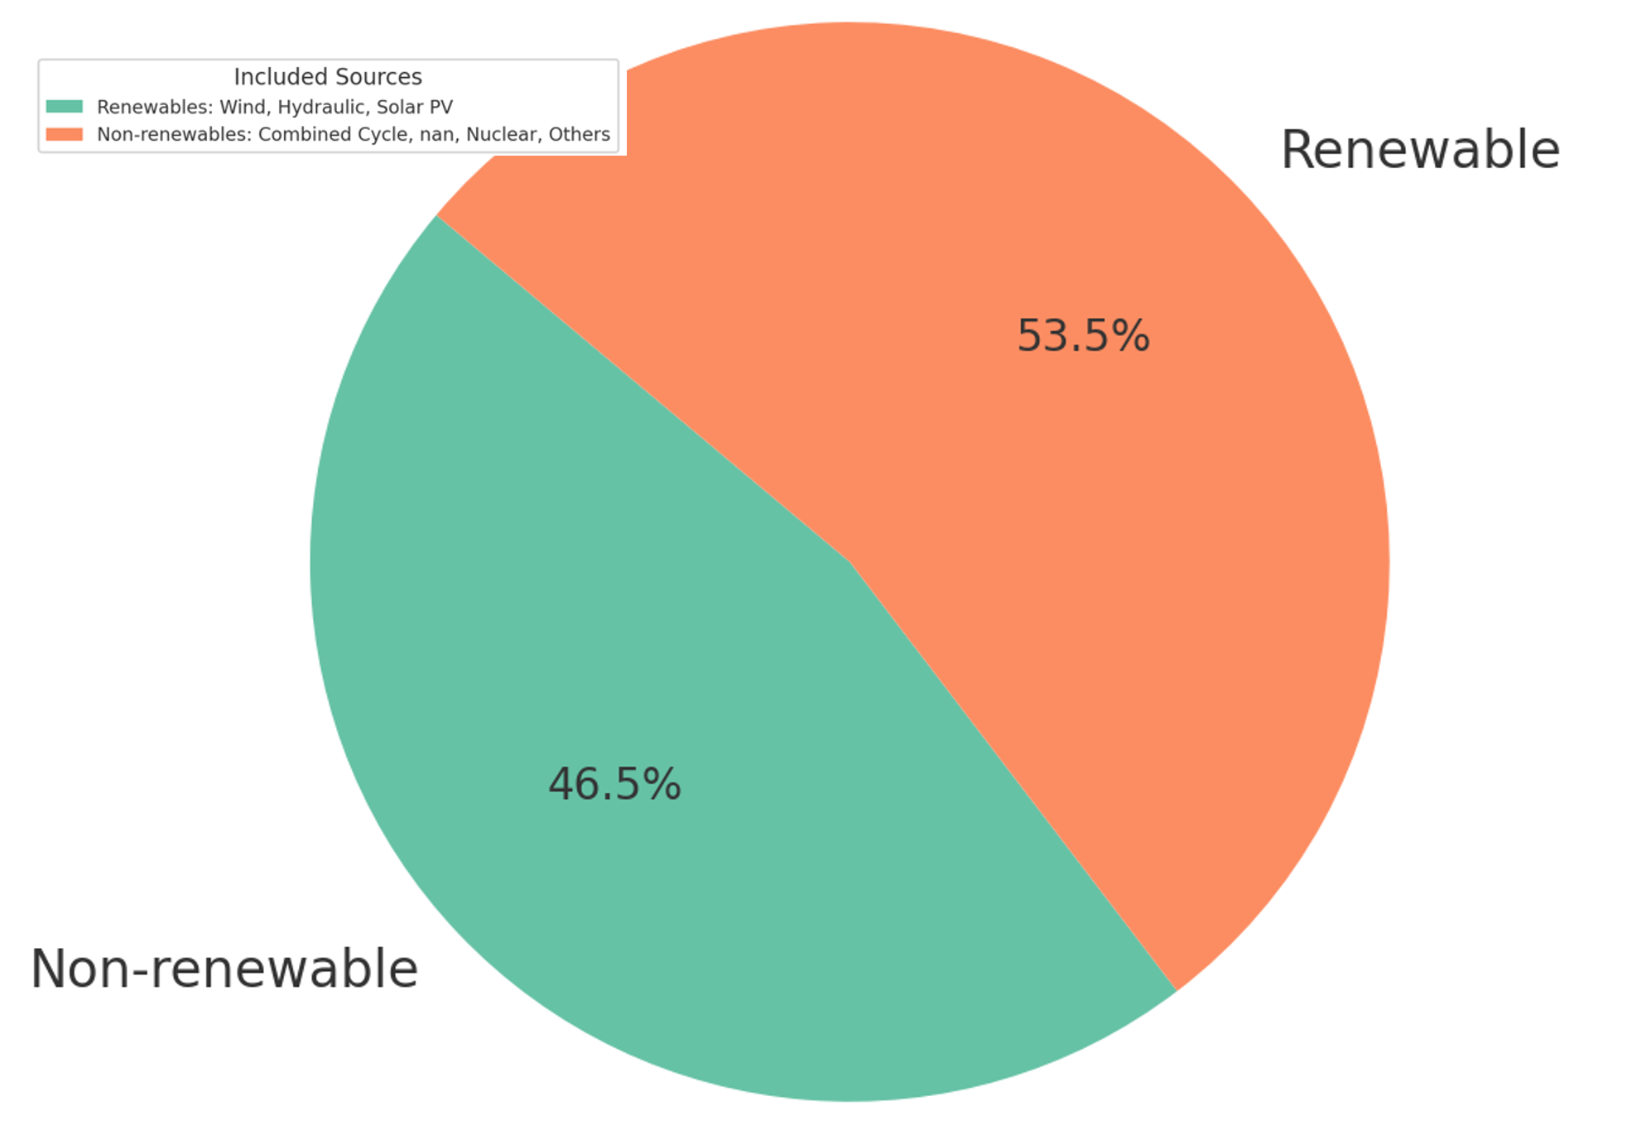
Consumo, demanda y necesidad de predicción
Introducción Modelos Estudio Resultados Conclusiones
Predicción a corto plazo:
- Optimizar operación del sistema
- Activación de reservas
- Costes de mercado
Consumo real
Consumo predicho
Consumo real
Generación eólica predicha
Generación solar predicha
Predicción a largo plazo:
- Planificación de infraestructuras
- Políticas de energía sostenibles.
Sebastián Borreguero Fernández TFM –Máster Universitario en Inteligencia Artificial 4
Notes:
Corto plazo: De minutos a días.
Medio/largo plazo: planificación de infraestructuras, políticas energéticas.

Slide 5
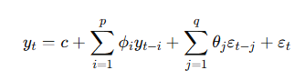
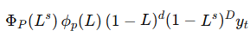
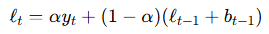
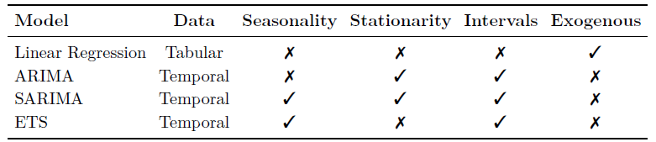
Modelos de predicción clásicos
Introducción Modelos Estudio Resultados Conclusiones
ARIMA (1970): AutoRegressive Integrated Moving Average
SARIMA: Seaonal AutoRegressive Integrated Moving Average
Modelos de suavizado exponencial (ETS)
Sebastián Borreguero Fernández TFM –Máster Universitario en Inteligencia Artificial 5
Notes:
Modelos clásicos usados durante décadas en planificación eléctrica (simples y de bajo coste).
ARIMA: Modela un valor actual de una serie como una combinación lineal de valores pasados y errores residuales
SARIMA: Incorpora componentes estacionales.
ARIMA/SARIMA: modelan series temporales y capturan estacionalidad (modelo autorregresivo lineal para series temporales)
ETS: actualizar de forma recursiva componentes latentes, combinación ponderada del pasado y del valor

Slide 6
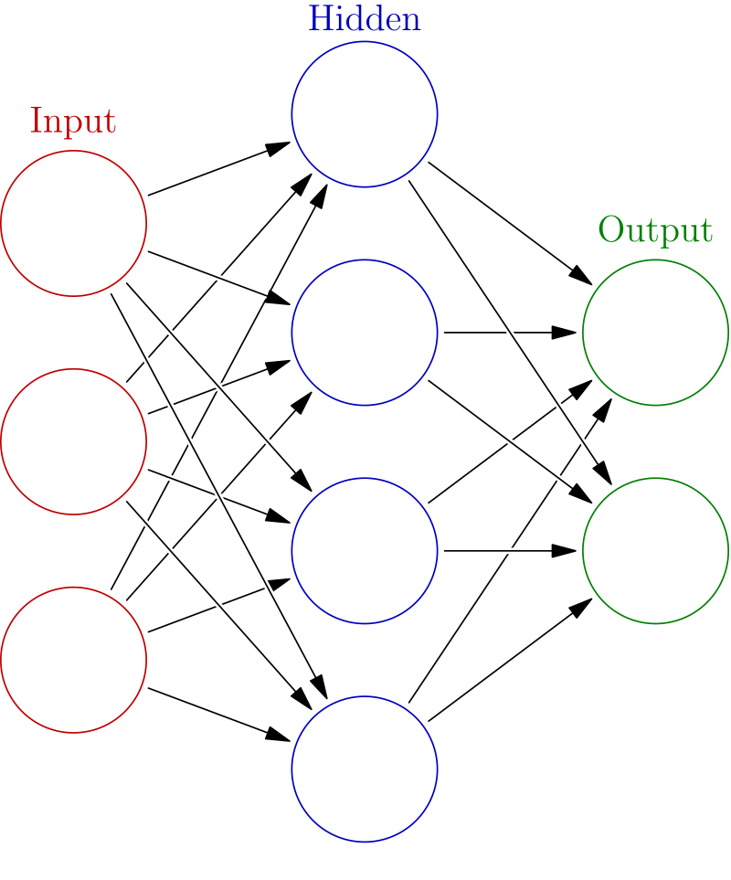
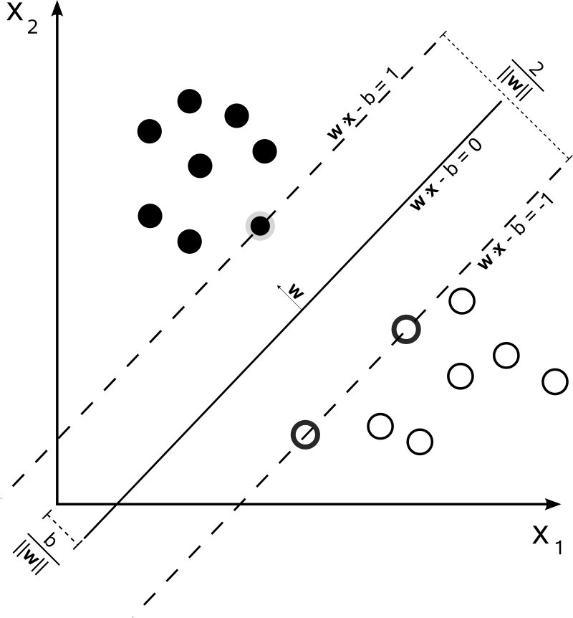
Variables exógenas
Introducción Modelos Estudio Resultados Conclusiones
Factores externos que influyen en nuestra predicción.
Predicción de consumo eléctrico:
Meteorológicas: temperatura, humedad, nubosidad, viento, radiación solar
Temporales: estacionalidad, ciclos semanales, festivos o eventos especiales
Socioeconómicas: densidad de población, tipo de actividad (residencial, industrial…).
Patrones de comportamiento: nuevas tecnologías, eficiencia energética, autoconsumo, almacenamiento.
Entrenar modelos
Machine Learning
(Entrenamiento Supervisado)
Deep Learning
Sebastián Borreguero Fernández TFM –Máster Universitario en Inteligencia Artificial 6
Notes:
Todos esos parámetros nos van a permitir entrenar distintos modelos de Machine Learing y Deep Learning.
Y en función de ellos vamos a poder mejorar (o no) la precisión de los modelos.

Slide 7
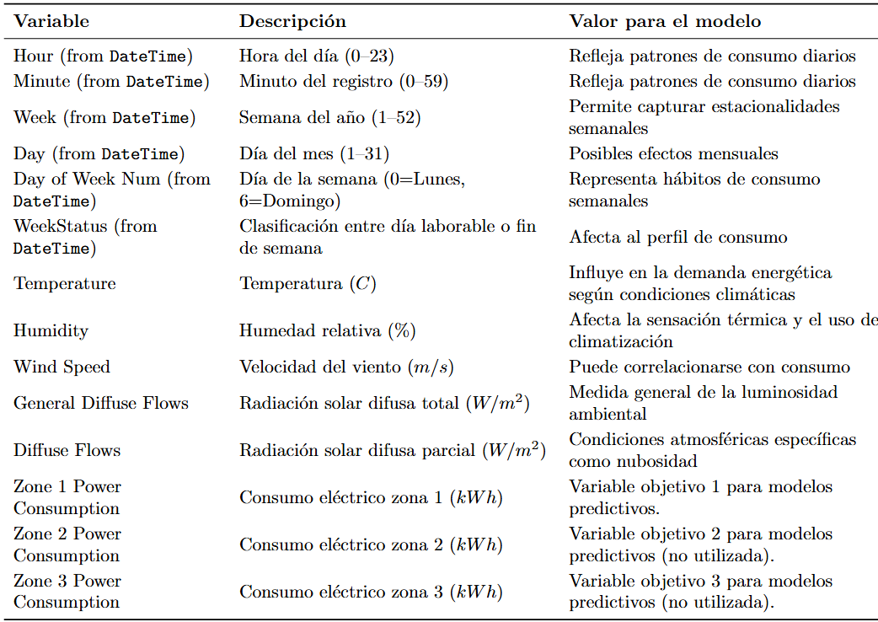
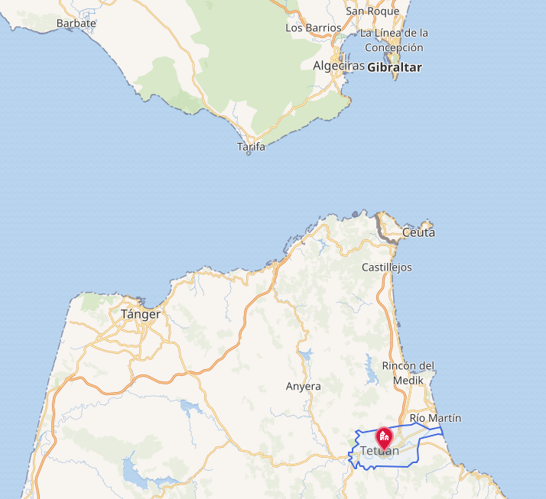
Dataset (Variables exógenas utilizadas)
Introducción Modelos Estudio Resultados Conclusiones
Ciudad de Tetuan (Marruecos, 2017)
365 días
Datos cada 10 mins
Consumo eléctrico (kWh) para tres zonas.
Variables exógenas:
Meteorológicas: temperatura, humedad, viento, radiación solar.
Temporales: Hora del día, día de la semana, mes.
Estado del día: laboral o fin de semana.
Sebastián Borreguero Fernández TFM –Máster Universitario en Inteligencia Artificial 7
Notes:
Está completo, pese a ser solo un año.
No requiere un gran preprocesamiento de los datos.
Limitación: No cuenta con variables socioeconómicas

Slide 8
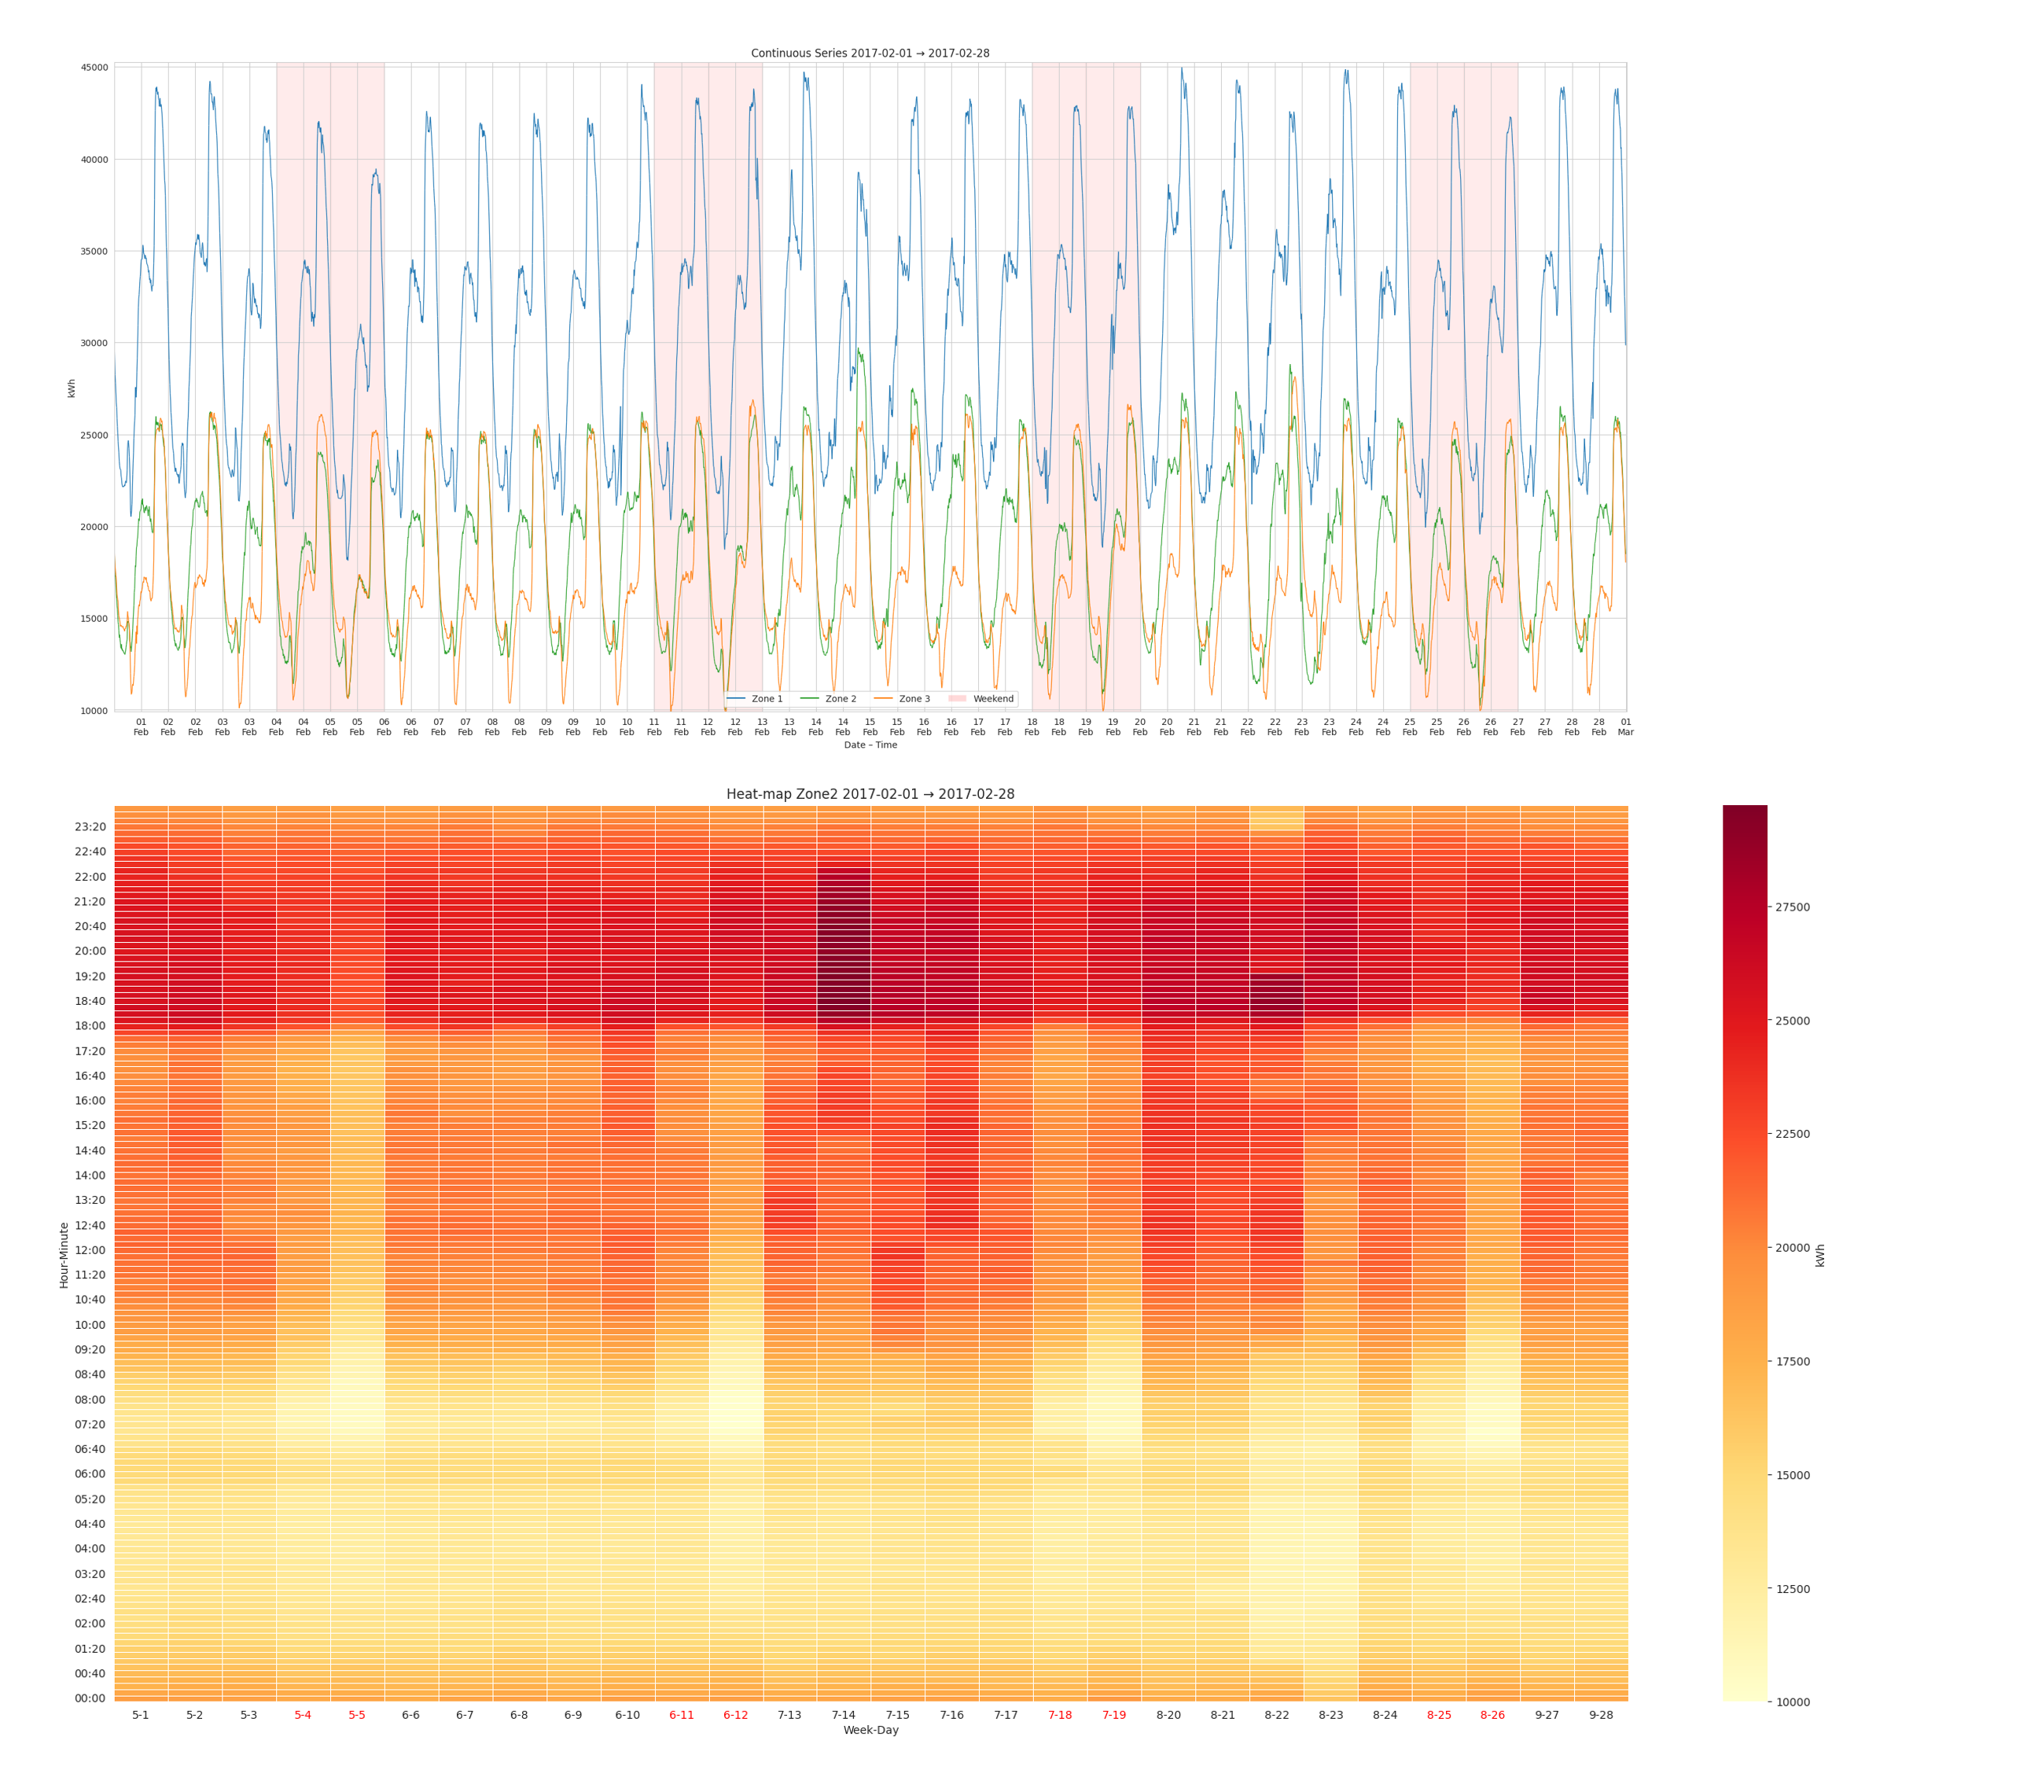
Dataset (Variables exógenas utilizadas)
Introducción Modelos Estudio Resultados Conclusiones
Sebastián Borreguero Fernández TFM –Máster Universitario en Inteligencia Artificial 8
Notes:
Estas variables será las que usemos en los modelos [Damos paso a los modelos]
Apuntar que hemos escalado Min-Max: Antes de entrenar los modelos, todas las variables se normalizaron al rango [0,1]. Esto evita que los algoritmos interpreten erróneamente las variables con valores mayores como más importantes y mejora la capacidad de generalización.

Slide 9
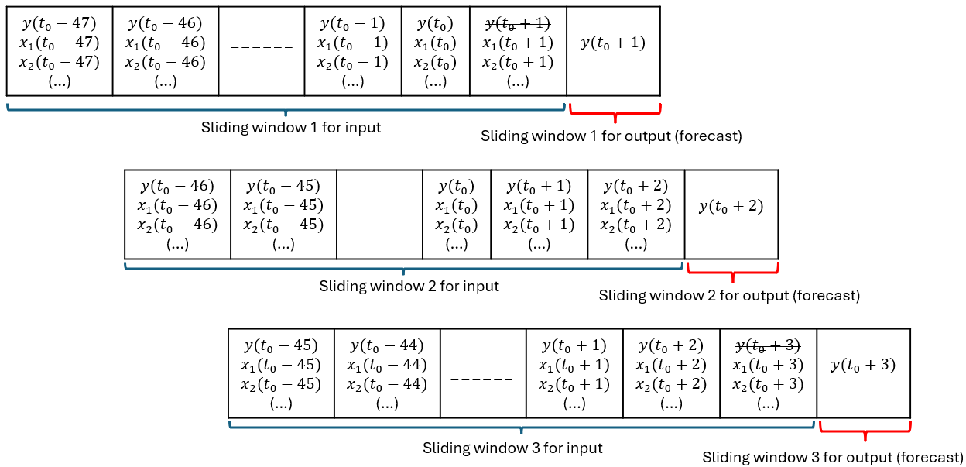
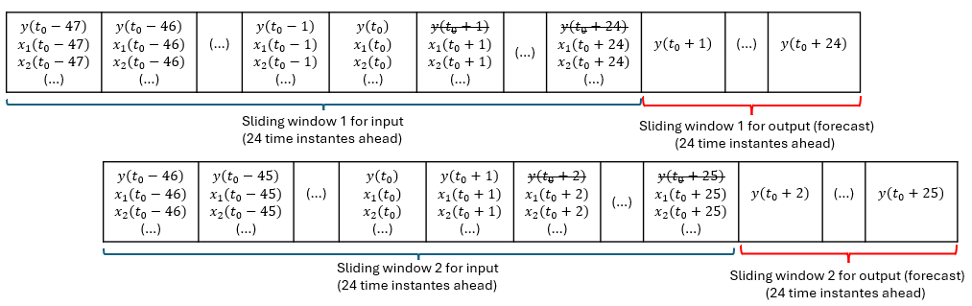
Estudio de ablación
Introducción Modelos Estudio Resultados Conclusiones
Cómo cambian los resultados al variar hiperparámetros de cada modelo:
Múltiples configuraciones de arquitecturas y entrenamientos (épocas y tamaños de lote)
10 minutos ahead
Entrada de 8 horas de datos históricos (48 pasos de 10 min).
1, 2, 4 y 8 horas ahead
Sebastián Borreguero Fernández TFM –Máster Universitario en Inteligencia Artificial 9

Slide 10
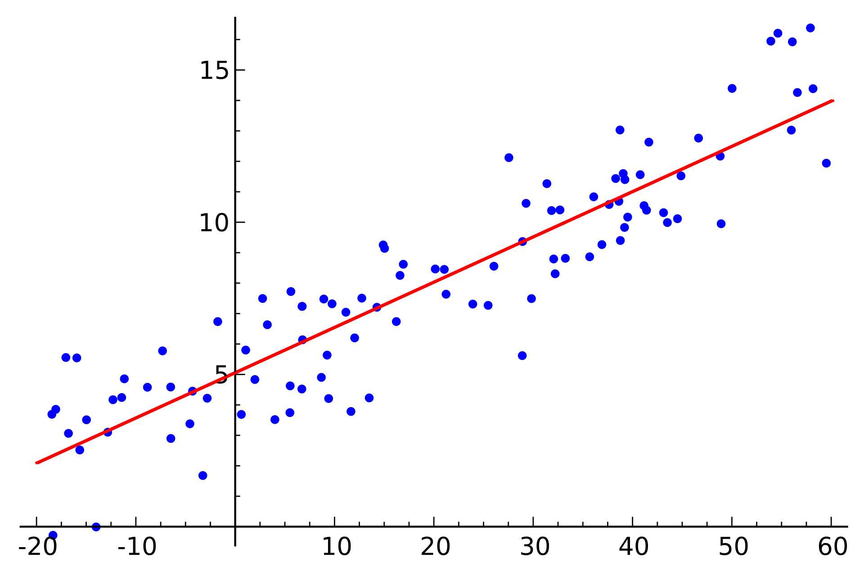
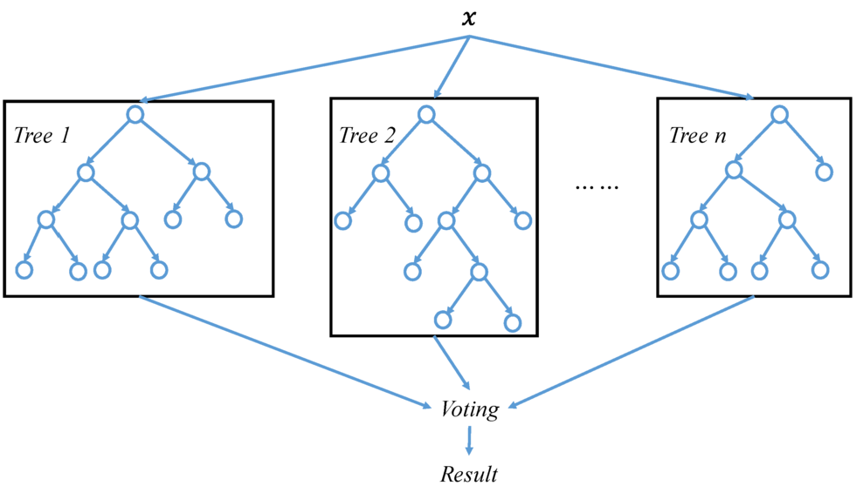
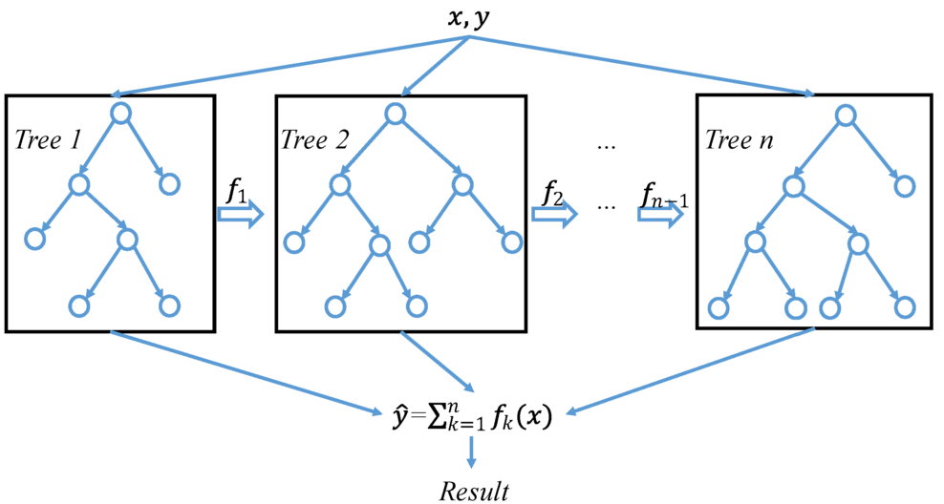
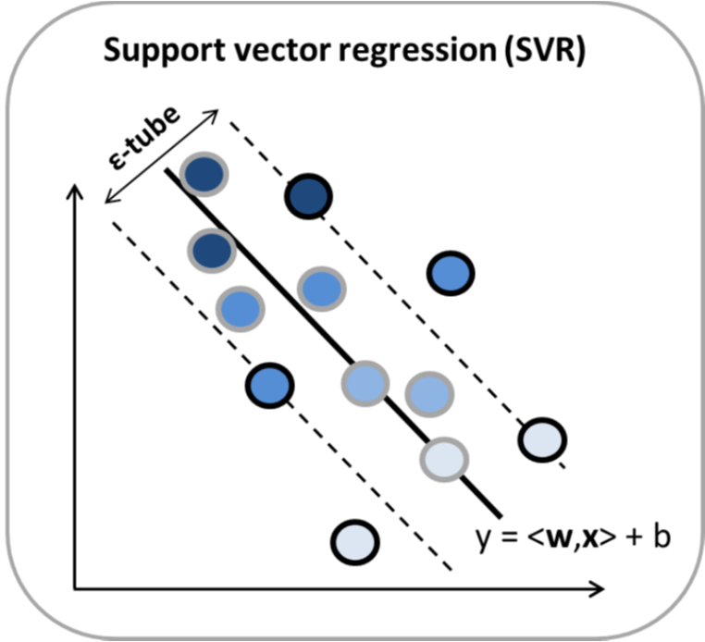
Modelos de Machine Learning
Introducción Modelos Estudio Resultados Conclusiones
Regresión lineal.
Ridge y Lasso. Hiperparámetro α
Random Forest
Hiperparámetros: n estimadores,
profundidad máxima de árboles,
muestras mínimas para dividir
nodo
Gradient Boosting
Hiperparámetros: n estimadores,
tasa de aprendizaje, profundidad
máxima de los árboles y muestras
de cada iteración
XGBoost
Hiperparámetros: + gamma
Support Vector Regression
Hiperparámetros: kernel, penalización,
tolerancia errores
Sebastián Borreguero Fernández TFM –Máster Universitario en Inteligencia Artificial 10
Notes:
Ridge y Lasso tienen pequeños ajustes que ayudan con el sobreajuste.
RF: Muchos arboles de decisión entrenados con muestras aleatoriamente.
GB: Se entrenan arboles secuencialmente y se van corrigiendo los errores de los anteriores.
XGBoost: Gradient Boosting, más rápido y eficiente. Técnicas de regularización que mejoran la generalización
SVR: Función óptima que se mantenga dentro de un margen de error

Slide 11
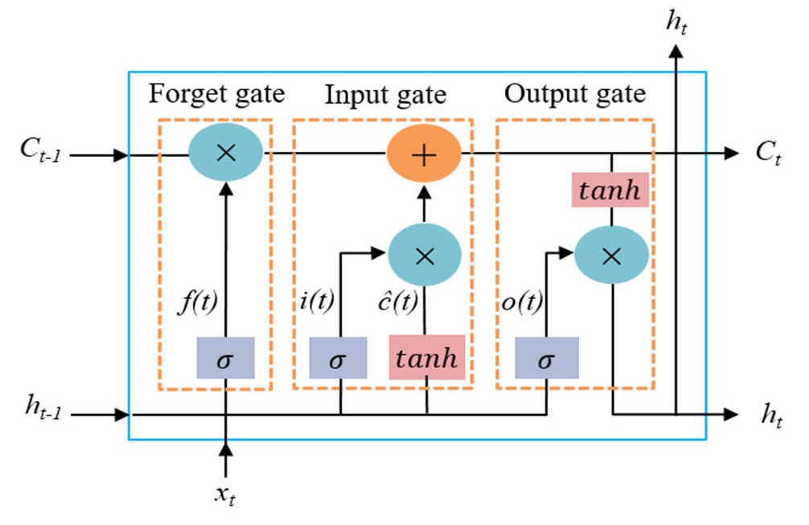
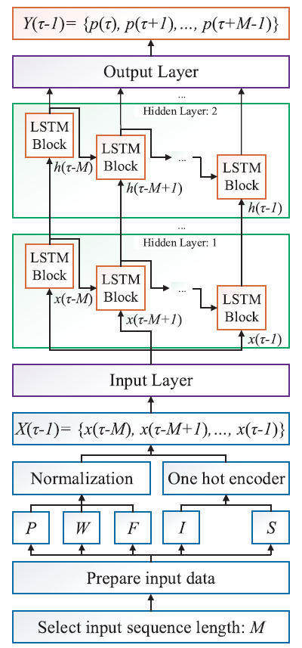
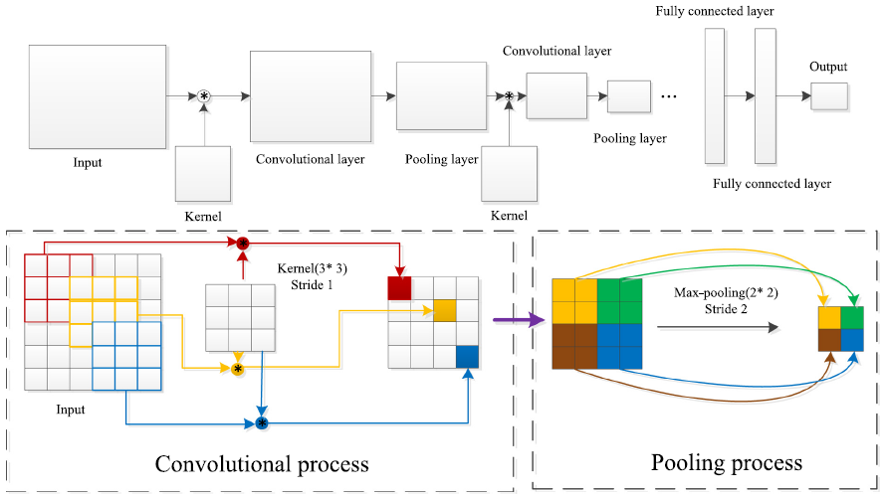
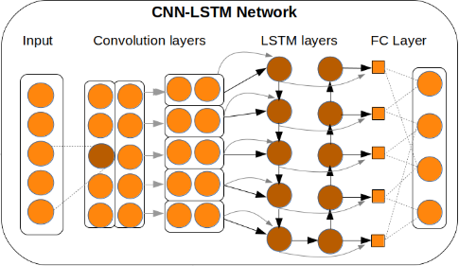
Modelos de Deep Learning
Introducción Modelos Estudio Resultados Conclusiones
LSTM (Long Short-Term Memory)
Captura dependencias temporales a corto y largo plazo.
Hiperparámetros: Número de capas LSTM
Dropout
LSTM + CNN (Convolutional Neural Network)
CNN + LSTM
Identifican patrones repetitivos o locales.
Hiperparámetros: Número y combinaciones de capas.
Dropout
Sebastián Borreguero Fernández TFM –Máster Universitario en Inteligencia Artificial 11
Notes:
LSTM: A priori, muy eficaz en series temporales. Evitan el vanishing gradient problem. Estrucutra de puertas: Entrada, olvido y salida, que adaptan el flujo de la información.
Apilar capas LSTM puedo aumentar la capacidad para mejorar la abstracciónprogresiva de las caracter´ısticas de entrada: mientras que las capas inferioresdetectan patrones temporales locales o de corto alcance, las capas superiorespueden captar dependencias más abstractas y de largo plazo.
Dropout: técnica de regularización apagar aleatoriamente cierto porcentaje de neuronas durante el entrenamiento para evitar el sobreajuste.
CNN(han demostrado ser buenas en imágenes por filtros (convoluciones) que detectan patrones), actúan como detectores de formas. Identifican patrones repetitivos o locales en la señal. Y LSTM las dinámicas.
Hay max pooling también: Para reducir la dimensión del mapa de característica

Slide 12
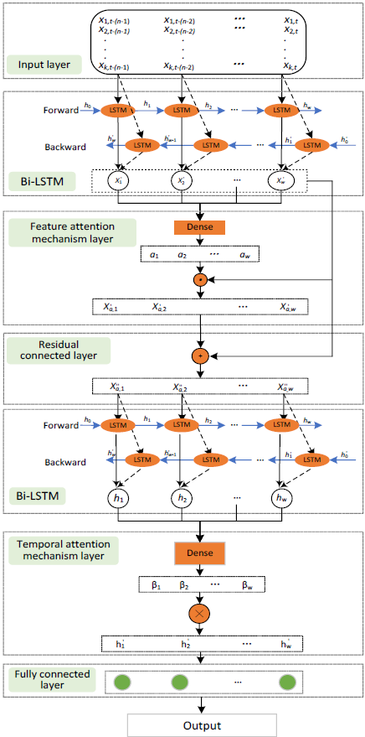
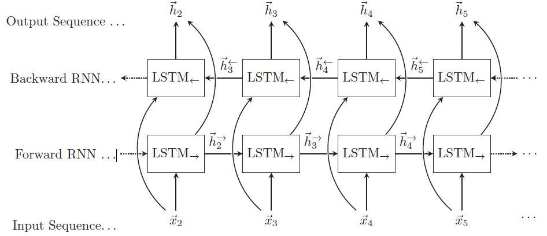
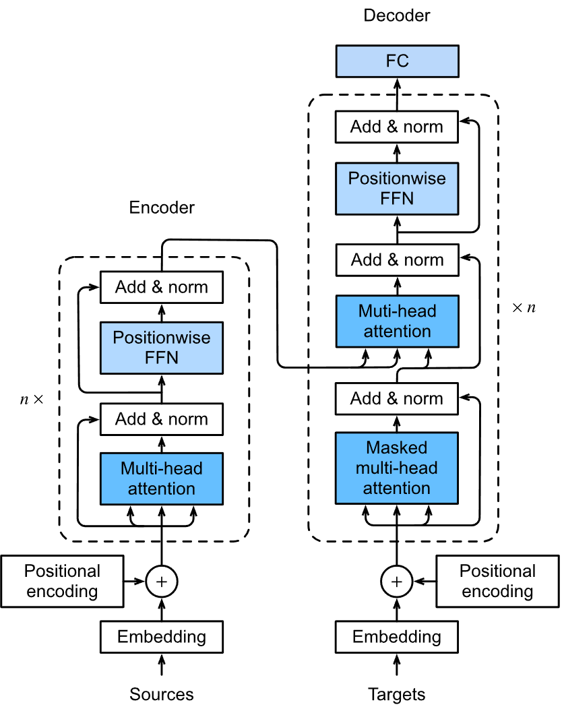
Modelos de Deep Learning
Introducción Modelos Estudio Resultados Conclusiones
BiLSTM con capas de atención
LSTM que procesa la secuencia en dos direcciones
Dos capas BiLSTM y mecanismos de atención espacial y temporal.
Hiperparámetros: Dropout
Unidades de cada capa LSTM
Activación o no de capas de atención
BiLSTM (Bi-directional LSTM)
LSTM que procesa la secuencia en dos direcciones
Transformers
Basado en capas de auto-atención (MultiHeadAttention)
Cada instante “mirar” a todos los demás y asigna un peso de relevancia.
Hiperparámetros: Encode/Encoder-Decoder
dimensión del espacio de representación
Cabezas de atención
Dimensión de la red feedforward interna
Dropout
Sebastián Borreguero Fernández TFM –Máster Universitario en Inteligencia Artificial 12
Notes:
BiLSTM. Útil en series donde el consumo depende de patrones anteriores y posteriores. (Generalmente concatenadas). Útil en series donde el consumo depende de patrones anteriores y posteriores.
Diferencias entre
Feature Attention: Aplica atención a nivel de características (columnas). Usa una primera capa Dense con activación sigmoide y otra con softmax para generar pesos para cada feature; luego multiplica estos pesos por la entrada. Esto revaloriza la importancia de cada característica.
Temporal Attention: Se centra en la dimensión temporal. Calcula un score de atención por cada paso de la secuencia, normaliza esos scores (softmax) y los reestructura para multiplicarlos con la salida de la BiLSTM. Así se pondera la importancia de cada instante temporal.
Transformers: Los Transformers usan mecanismos de atención para decidir qué partes de la secuencia son más relevantes en cada predicción. Esto les permite capturar relaciones a largo plazo de manera muy eficaz, aunque con mayor coste computacional.
All you need is attention -> Basados en el mecanismo de auto-atención (self-attention). Donde cada instante de la serie puede “mirar” a todos los demás y asignarles un peso de relevancia.
Encoder → solo bloques de atención.
Encoder–Decoder → usado en predicciones autoregresivas.
Se añade codificación posicional para incorporar la secuencia y, tras procesarla, se aplica un pooling global para obtener la predicción final (o se utiliza un decodificador en la variante Encoder-Decoder).

Slide 13
Total de combinaciones
Introducción Modelos Estudio Resultados Conclusiones
Regresión Lineal: 1
Regresión Ridge (alpha): 4
Regresión Lasso (alpha): 3
Random Forest (n_estimators, max_depth, min_samples_split): 27
Gradient Boosting (n_estimators, learning_rate, max_depth, subsample): 81
XGBoost (n_estimators, learning_rate, max_depth, subsample, gamma): 324
(SVR) (C, kernel, epsilon): 12
LSTM (número capas, dropout): 90
LSTM+CNN(número capas, dropout): 90
CNN+LSTM(número capas, dropout): 72
BiLSTM (Numero de elementos, mecanismos atención, dropout): 144
Transformer: 256
1104 combinaciones 1 head
Sebastián Borreguero Fernández TFM –Máster Universitario en Inteligencia Artificial 13

Slide 14
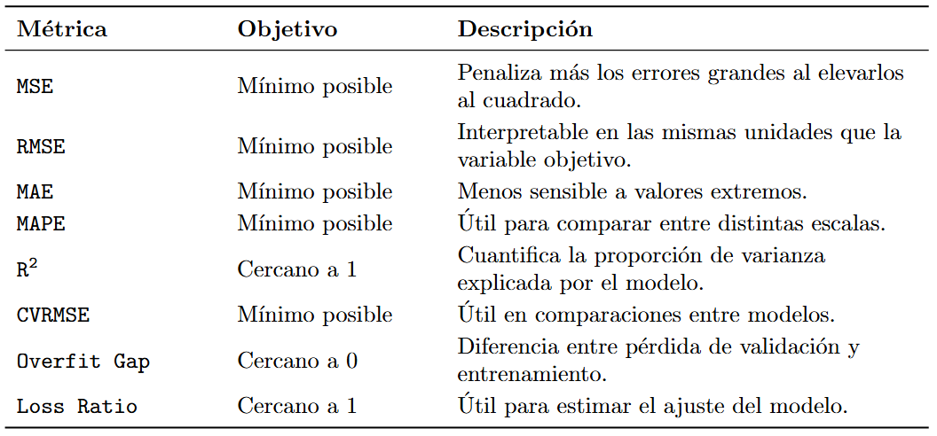
Métricas de evaluación
Introducción Modelos Estudio Resultados Conclusiones
Sebastián Borreguero Fernández TFM –Máster Universitario en Inteligencia Artificial 14

Slide 15
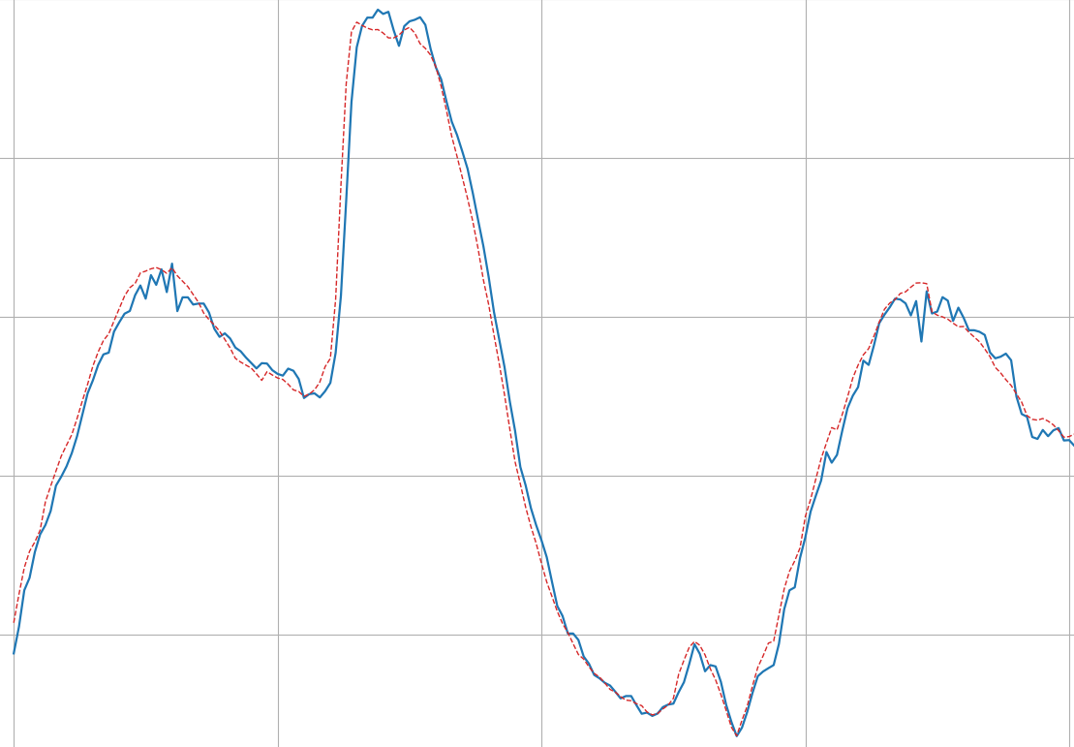
Evaluación directa y autoregresiva
Introducción Modelos Estudio Resultados Conclusiones
Dos mejores resultados de cada modelo
Datos reales
Modelo de predicción
Predicción
Predicción directa
Usa siempre datos reales como entrada.
Sin propagación de errores.
Predicción autorregresiva (Despliegue real)
Reutiliza predicciones pasadas como nuevas entradas.
Puede acumular errores.
Datos reales
Modelo de predicción
Predicción
+
MAE, RMSE
Sebastián Borreguero Fernández TFM –Máster Universitario en Inteligencia Artificial 15

Slide 16
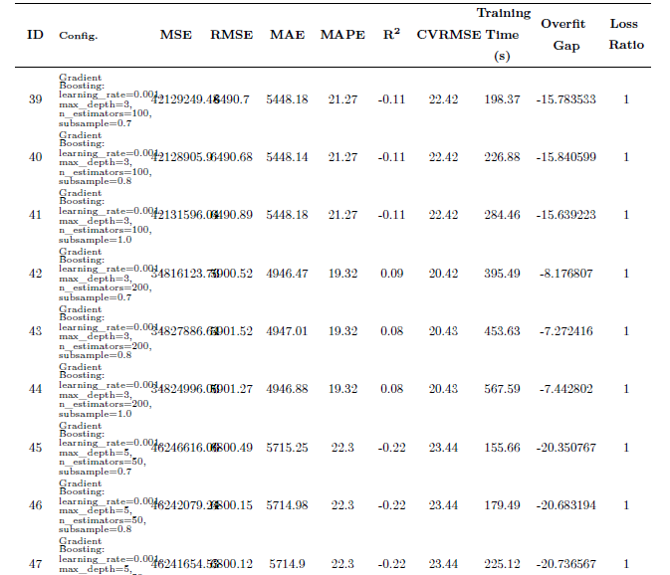
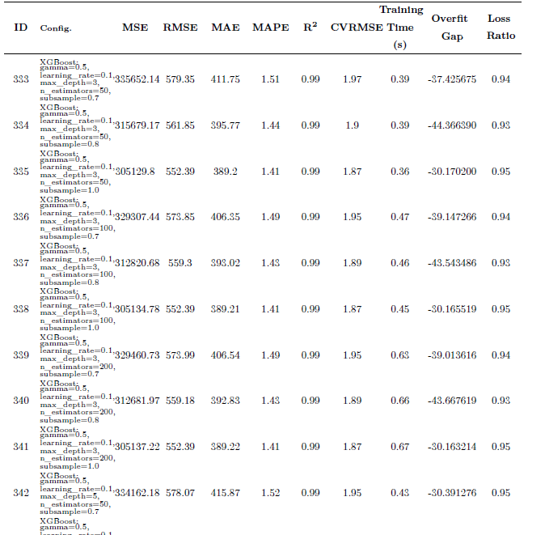
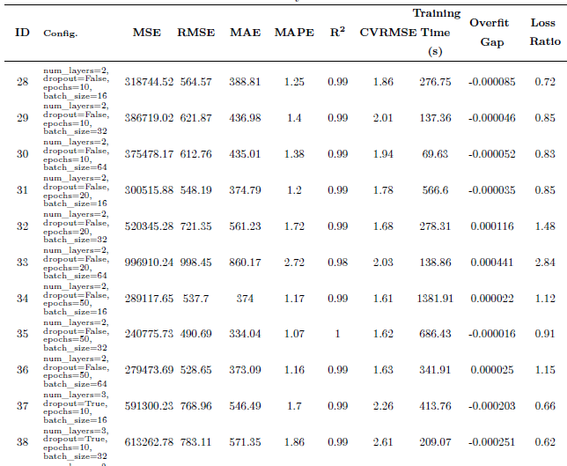
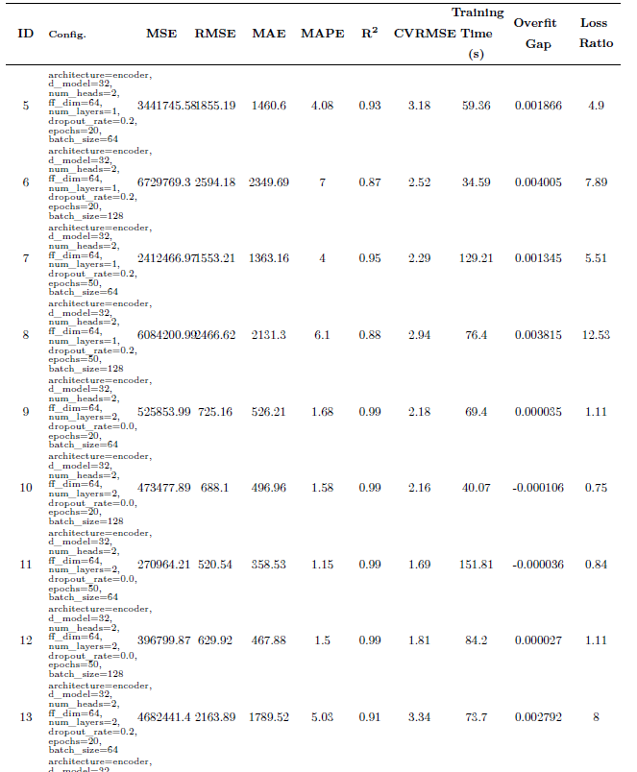
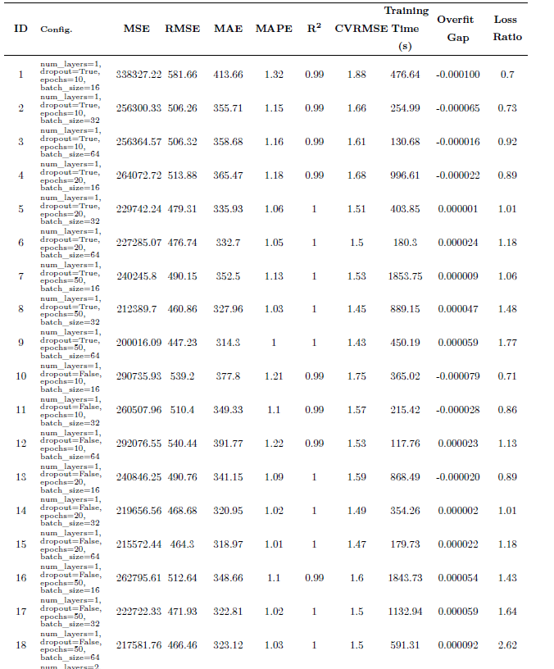
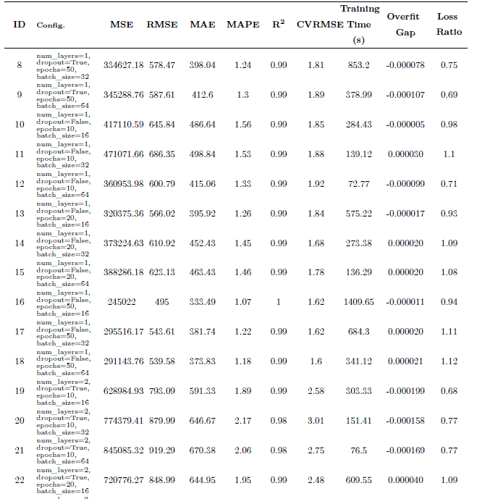
Evaluación modelo 1 head
Introducción Modelos Estudio Resultados Conclusiones
Sebastián Borreguero Fernández TFM –Máster Universitario en Inteligencia Artificial 16

Slide 17
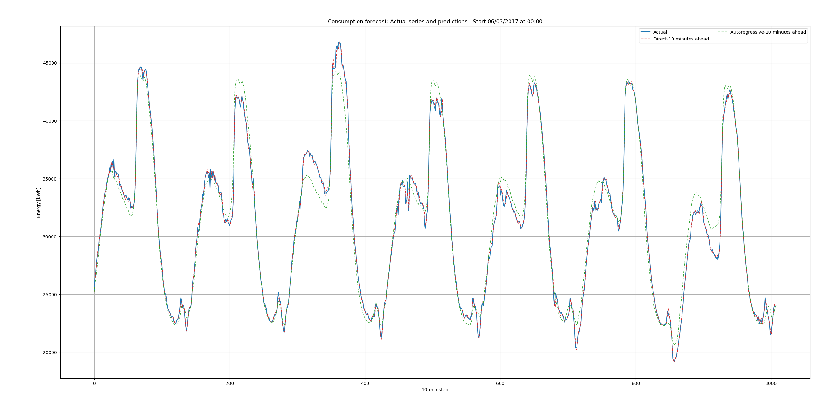
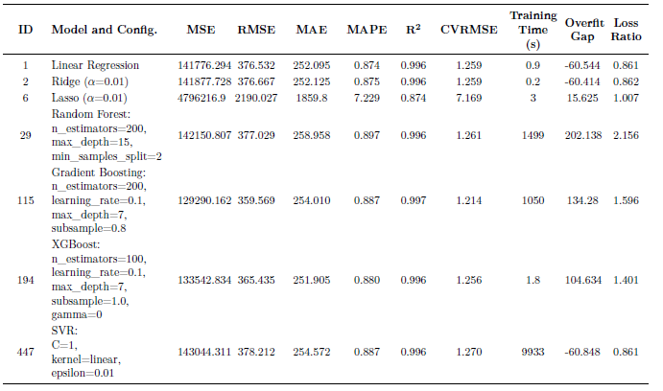
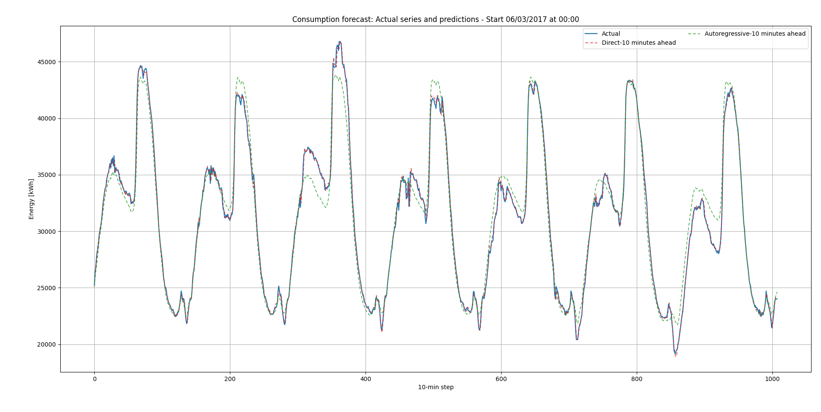
Evaluación modelo 1 head
Introducción Modelos Estudio Resultados Conclusiones
Sebastián Borreguero Fernández TFM –Máster Universitario en Inteligencia Artificial 17
Notes:
Los cuales presentan los errores más bajos, buena confianza, aunque un poco de overfitGap

Slide 18
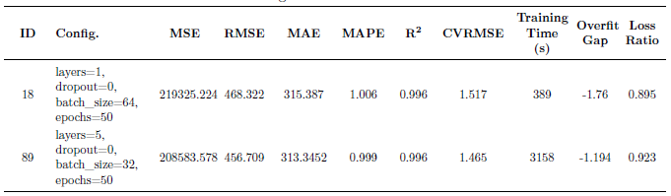
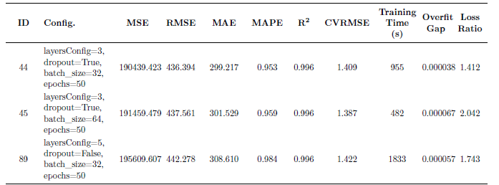
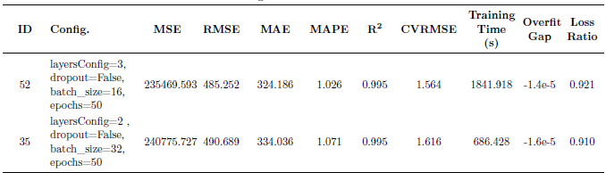
Evaluación modelo 1 head
Introducción Modelos Estudio Resultados Conclusiones
Stacked LSTM
LSTM + CNN
CNN + LSTM
Sebastián Borreguero Fernández TFM –Máster Universitario en Inteligencia Artificial 18

Slide 19
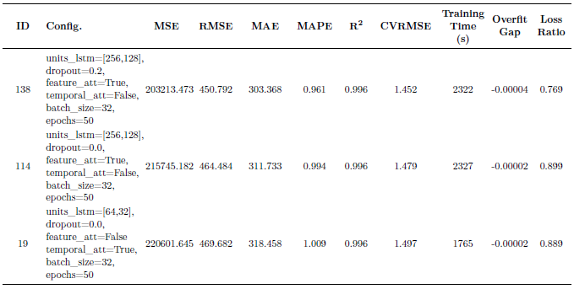
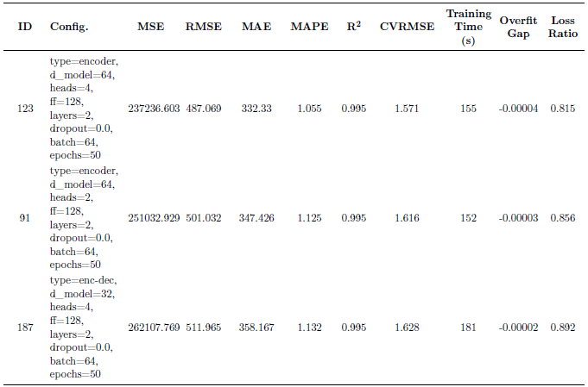
Evaluación modelo 1 head
Introducción Modelos Estudio Resultados Conclusiones
BiLSTM
Transformers
Sebastián Borreguero Fernández TFM –Máster Universitario en Inteligencia Artificial 19

Slide 20
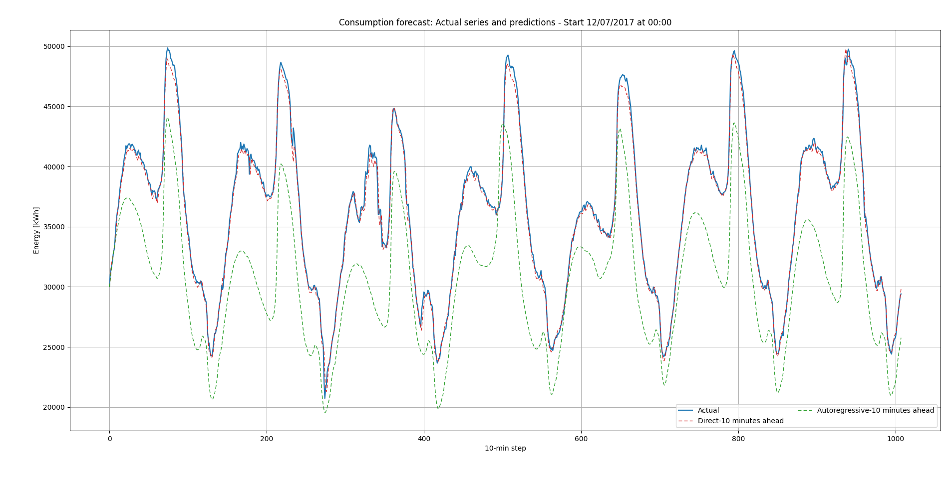
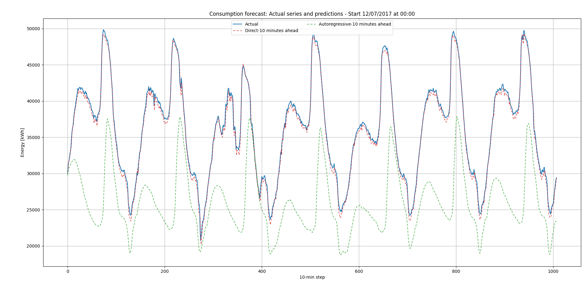
Evaluación modelo 1 head
Introducción Modelos Estudio Resultados Conclusiones
LSTMCNN_44
Transformer_187
Sebastián Borreguero Fernández TFM –Máster Universitario en Inteligencia Artificial 20

Slide 21
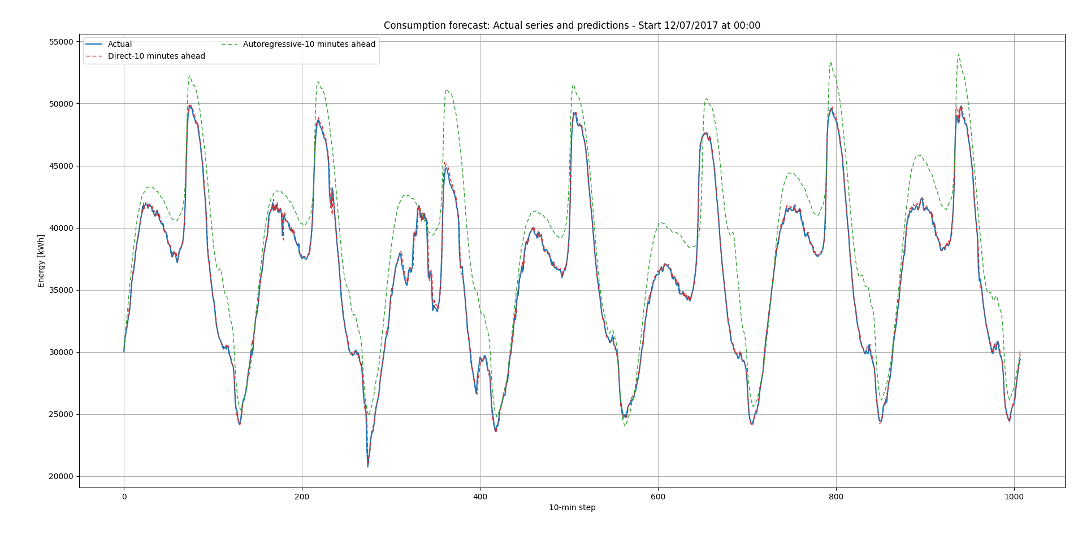
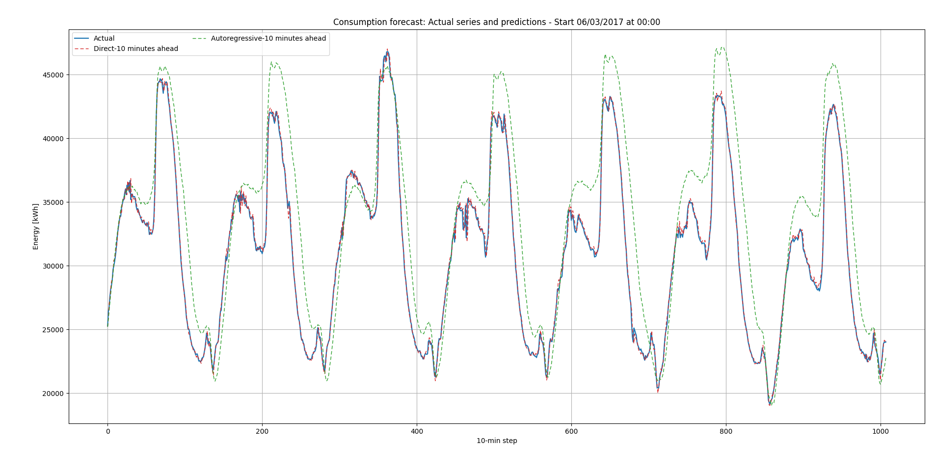
Evaluación modelo 1 head
Introducción Modelos Estudio Resultados Conclusiones
BiLSTM_19
CNNLSTM_35
Sebastián Borreguero Fernández TFM –Máster Universitario en Inteligencia Artificial 21

Slide 22
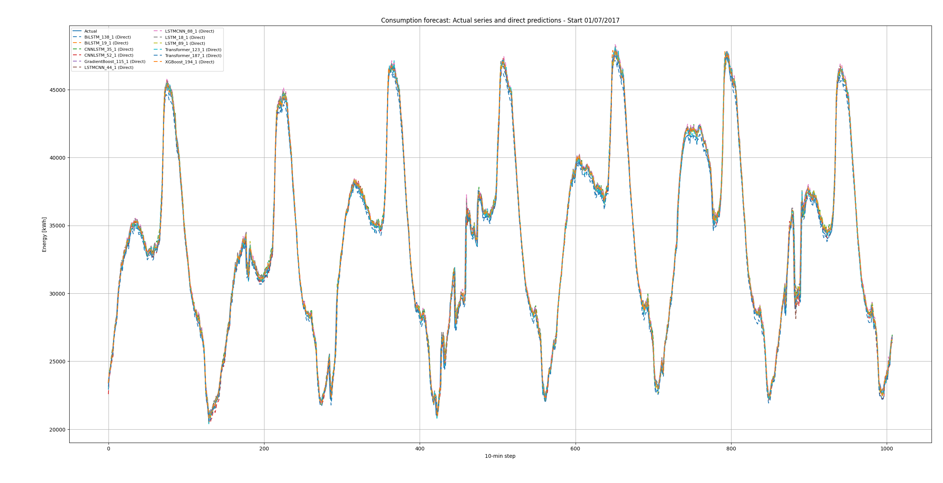
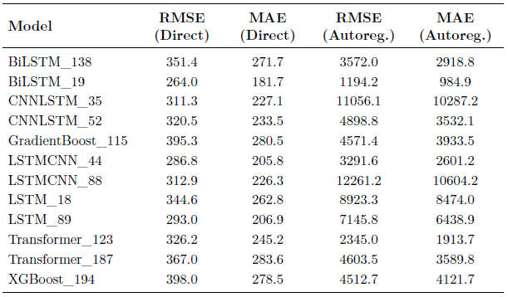

Evaluación modelo 1 head
Introducción Modelos Estudio Resultados Conclusiones
Sebastián Borreguero Fernández TFM –Máster Universitario en Inteligencia Artificial 22

Slide 23

Evaluación modelo H head
Introducción Modelos Estudio Resultados Conclusiones
1 hora (H = 6 ahead)
41.7%.
92%.
88%.
14%.
Sebastián Borreguero Fernández TFM –Máster Universitario en Inteligencia Artificial 23
Notes:
En el modo autoregresivo, la mayoría de los modelos reducen significativamente sus errores respecto a la evaluación anterior, mostrando una mayor estabilidad y capacidad de generalización.
Los directos comienzan a empeorar un poco

Slide 24


Evaluación modelo H head
Introducción Modelos Estudio Resultados Conclusiones
1 hora (H = 6 ahead)
Sebastián Borreguero Fernández TFM –Máster Universitario en Inteligencia Artificial 24
Notes:
Los modelos de gradient y xgboost y Transformers empiezan a hacer cosas raras.

Slide 25

Evaluación modelo H head
Introducción Modelos Estudio Resultados Conclusiones
2 hora (H = 12 ahead)
Predicción Directa ⬇ (h=1) ⬆ (h=6)
Predicción Autorregresiva ⬆ (h=1) ⬆ (h=6)
Sebastián Borreguero Fernández TFM –Máster Universitario en Inteligencia Artificial 25
Notes:
Directo mejora un poco respecto H=6 y Autoregresivos siguen bajando salvo

Slide 26

Evaluación modelo H head
Introducción Modelos Estudio Resultados Conclusiones
4 hora (H = 48 ahead)
Predicción Directa ⬇ (h=1) ≈ (h=12)
Predicción Autorregresiva ⬆ (h=1) ⬆ (h=12)
Sebastián Borreguero Fernández TFM –Máster Universitario en Inteligencia Artificial 26
Notes:
En la mayoría de modelos mojora respecto h=12(dependiendo de la metrica)

Slide 27

Evaluación modelo H head
Introducción Modelos Estudio Resultados Conclusiones
8 hora (H = 48 ahead)
Predicción Directa ⬇ (h=1) ≈ (h=24)
Predicción Autorregresiva ⬆ (h=1) ≈ (h=24)
Sebastián Borreguero Fernández TFM –Máster Universitario en Inteligencia Artificial 27
Notes:
Muy similar a h=24, incluso diría que peor ligeramente peor

Slide 28




Análisis de los resultados
Introducción Modelos Estudio Resultados Conclusiones
Estabilidad autoregresiva creciente:
De h=1 a h=6 la autoregresiva pasa de errática a usable;
h=12, 24, 48 se estabiliza y converge con la directa.
Sebastián Borreguero Fernández TFM –Máster Universitario en Inteligencia Artificial 28
Notes:
Entrenar modelos por-horizonte hace viable el uso autoregresivo incluso en 8 h.

Slide 29
Análisis de los resultados
Introducción Modelos Estudio Resultados Conclusiones
Mejoras cuantitativas claras.
BiLSTM_19: MAE ​ ↓ de ~985 (h=1) a ~232 (h=48) (−76% aprox.).
LSTM_89: MAE ​ ↓ de ~6439 (h=1) a ~304 (h=48) (−95% aprox.).
Sebastián Borreguero Fernández TFM –Máster Universitario en Inteligencia Artificial 29
Notes:
Híbridas (CNN+LSTM, LSTM+CNN): resultados buenos pero más variables
ML clásicos (GB/XGB): muy fuertes a corto plazo en Directa, pero decaen en Autoregresiva
Transformers (estudio actual): aceptables en Directa, pero inestables en Autoregresiva a horizontes largos

Slide 30


Análisis de los resultados
Introducción Modelos Estudio Resultados Conclusiones
Mejoras cuantitativas claras.
BiLSTM_19: MAE ​ ↓ de ~985 (h=1) a ~232 (h=48) (−76% aprox.).
LSTM_89: MAE ​ ↓ de ~6439 (h=1) a ~304 (h=48) (−95% aprox.).
Sebastián Borreguero Fernández TFM –Máster Universitario en Inteligencia Artificial 30

Slide 31


Análisis de los resultados
Introducción Modelos Estudio Resultados Conclusiones
Mejoras cuantitativas claras.
BiLSTM_19: MAE ​ ↓ de ~985 (h=1) a ~232 (h=48) (−76% aprox.).
LSTM_89: MAE ​ ↓ de ~6439 (h=1) a ~304 (h=48) (−95% aprox.).
Sebastián Borreguero Fernández TFM –Máster Universitario en Inteligencia Artificial 31

Slide 32


Análisis de los resultados
Introducción Modelos Estudio Resultados Conclusiones
Suavizado con horizonte al aumentar h
h, las predicciones tienden a suavizar picos; la pérdida de detalle es controlada
Sebastián Borreguero Fernández TFM –Máster Universitario en Inteligencia Artificial 32

Slide 33
Conclusiones y líneas futuras
Introducción Modelos Estudio Resultados Conclusiones
Conclusiones:
No hay un modelo único óptimo para todos los horizontes
LSTM/BiLSTM se posición como las opciones más sólidas
ML clásicos son excelentes para corto plazo en predicción directa, pero no para cadenas largas.
Entrenamiento a largos horizontes hace fiable el despliegue real
Líneas futuras:
Explorar nuevos conjuntos de datos
Ampliar el rango de hiperparámetros evaluados
Aplicar estos modelos al problema inverso. (Generación eléctrica)
Colaboración con la Universidad de Alicante en el marco de la iniciativa “UA Smart University”
Sebastián Borreguero Fernández TFM –Máster Universitario en Inteligencia Artificial 33

Slide 34
Gracias por su atención
Máster Universitario en Inteligencia Artificial Universidad de Alicante

